Slide 1


KỂ CHUYỆN - LỚP 2A1

Slide 2
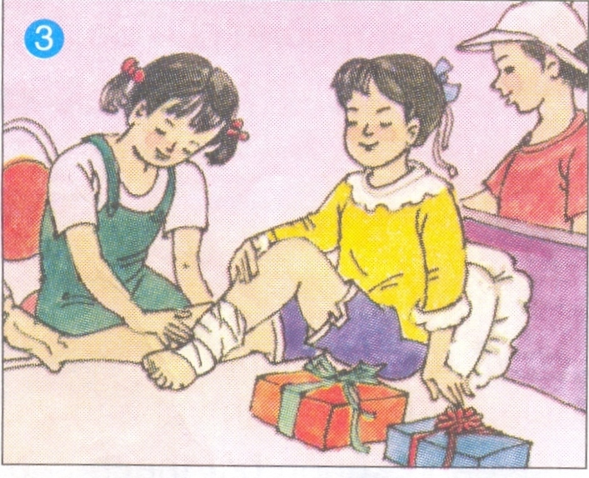
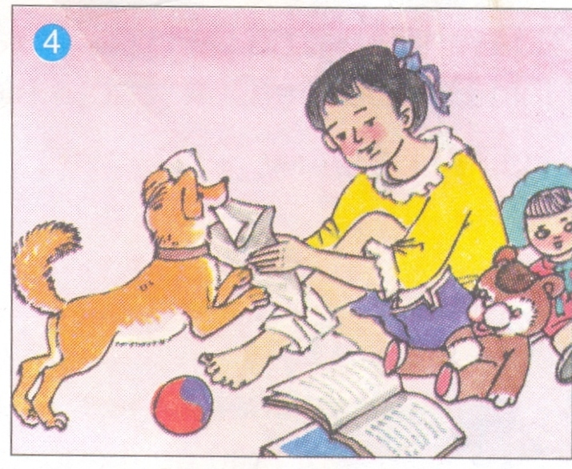
Ôn BÀI CŨ
Dựa theo tranh kể lại đoạn 3 và đoạn 4 câu chuyện: Con chó nhà hàng xóm.

Slide 3
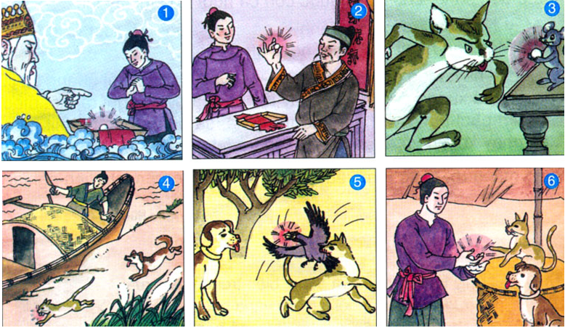
Tìm ngọc
1. Dùa theo tranh, kÓ l¹i tõng ®o¹n c©u chuyÖn T×m ngäc.

Slide 4
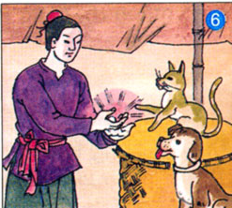
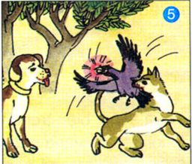
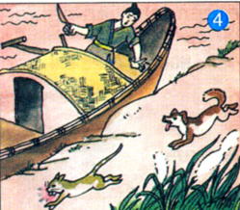
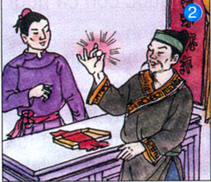
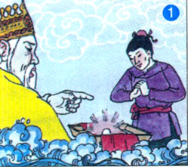
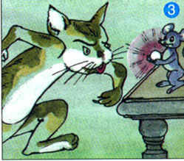
Tìm ngọc
Ra về Chó tranh ngậm ngọc. Lúc qua sông nó làm rơi. Một con cá thấy viên ngọc đớp ngay. Chó nghĩ cách ngồi đợi bên sông chờ người câu được cá nuốt ngọc để lấy lại.
Mấy hôm sau, có người câu được cá , mổ ruột có viên ngọc, Mèo nhảy đến ngoạm ngọc chạy biến.
- Lúc về, Mèo đội ngọc trên đầu. Một con quạ thấy ngọc sà xuống đớp mất rồi bay vụt lên cây cao. Mèo nghĩ ra mẹo nằm phơi bụng giả chết. Quạ trúng kế sà xuống toan rỉa thịt Mèo. Mèo nhảy lên vồ, Quạ sợ quá van lạy xin trả lại ngọc.
- Người thợ kim hoàn đã đánh tráo viên ngọc. Chàng trai rất buồn. Chó và Mèo đã đi tìm ngọc cho chàng.
- Chó và Mèo mang được ngọc về đến nhà. Chàng trai vô cùng mừng rỡ, càng thêm yêu quý hai con vật thông minh, tình nghĩa.
- Đến nhà thợ kim hoàn, Mèo bắt chuột đi tìm ngọc. Chuột đã tìm được ngọc.
Có một chàng trai đã cứu con gái của Long Vương và được Long Vương tặng cho một viên ngọc quý.

Slide 6
Tìm ngọc
2. KÓ l¹i toµn bé c©u chuyÖn Tìm ngäc.

Slide 7




